Slide 1
Továbbtanulás
2022/2023.

Slide 2
Mai nap témái:
Központi felvételi eljárás
Központi felvételi vizsgák időpontja
A felvételi vizsgára való jelentkezési lapok
Az eredmények megtekintése, azok közzététele
További teendők
Fontosabb dátumok
SNI tanulók kedvezményei

Slide 3
Amiben mi tudunk segíteni:
Felvételi előkészítők: magyar nyelv, matematika, (angol nyelv)
Beszélgetések osztályfőnöki órákon
Jelentkezési lapok
Pályaorientációs programok
Osztályfőnökök-szülők
WWW.bekecs78.hu
Notes:
Minden osztályban van lehetőség 0. órákban.

Slide 4
Nyílt napok látogatása:
Délelőtti időpontban vannak
3 alkalommal engedélyezett, szülői kérelemre (e-napló), középiskolai igazolással
Osztályfőnökök vezetik

Slide 5
Felvételi tájékoztatók
2022. október 20-tól elérhetőek a választott iskolák honlapján, valamint az Oktatási Hivatal oldalán
Ez tartalmazza:
A tanulmányi területek leírását, kódjait
Felvételi eljárás rendjét
Speciális szabályok (intézményenként változhat)
A felvételi kérelmek elbírálásának, rangsorolásának elvét
SNI, BTMN tanulókra vonatkozó speciális szabályokat (felvételi körülményeire, felvételre vonatkozóan)
Szóbeli vizsga időpontját, helyét, követelményét

Slide 6
Minden egyhelyen:
A KIFIR tanulmányi terület, felvételi tájékoztató és írásbeli vizsgahelyszín keresőprogram
Elérési útvonal:
https://kifir2.kir.hu/TTJegyzekKereso
vagy
www.oktatás.hu
/Köznevelés/Középfokú felvételi eljárás/KIFIR tanulmányi terület, felvételi tájékoztató és írásbeli vizsgahelyszín keresőprogram

Slide 7
Jelentkezés a felvételi vizsgára
NEM azonos a középiskolába való jelentkezéssel!!!
Csak egy intézménybe lehet leadni!
Ezek listája 2022. november 16-tól az Oktatási Hivatal honlapján (az előzőekben említett pontban)
Határidő: 2022. december 2.

Slide 8
A jelentkezési lapot (JELENTKEZÉSI LAP KÖZPONTI ÍRÁSBELI VIZSGÁRA) a gyerekekkel küldjük haza (honlapon is fent lesz)
Szülő juttatja el abba az intézménybe, ahol a gyermek MEGÍRJA majd a vizsgát. (csak 1 intézmény lehet, fontos átvetetni)
Történhet Ügyfélkapun keresztül elektronikusan is!!!
SNI, BTMN tanulók kedvezményeihez szükséges kérelem benyújtása! (kérelem+ érvényes szakértői vélemény)
Notes:
Mellékelni kell SNI,BTMN kedvezmény iránti kérelmet:
Érvényes szakértői vélemény alapján:- szervezés körülményeire
- mentesség bizonyos feladatrészek alól CSAK SNI esetén! Ebben az esetben bizonyos feladatok megoldását az értékeléskor nem vesznek figyelembe. Ezek összpontszámát levonják az nelérhető max. pontból. Az igazgató minden esetben egyedileg dönt. Ha a mentesítést megadta, akkor sem kaphat rá pontot a gyerek, ha hibátlanul megoldotta! Utólag NEM kérhető, hogy a gyerek számára kedvezőbb eredményt vegyék figyelembe!
Ez a mentesség nem a teljes tantárgy alóli mentesítést jelenti, azt a továbbtanulásra kiválasztott iskolával kell leegyeztetni.
-segédeszköz használatára vonatkozóan
-időhosszabbításra vonatkozóan

Slide 9
Felvételi vizsga időpontja:
2023. január 21.
10.00 óra
PÓTLÓ vizsga:
2023. január 31.
14 óra
2X45 perc, 15 perc szünettel (magyar nyelv, majd matematika)

Slide 10
Vinni kell:
Személyi igazolvány, diákigazolvány
több toll (kék)
vonalzó
körző
ceruza
radír
Más NEM használható!

Slide 11
Amennyiben szükséges, a Jogorvoslat menete:
1. Megtekintés: 8 napon belül
2. Észrevétel benyújtása ÍRÁSBAN, A VIZSGASZERVEZŐ INTÉZMÉNYBE, a megtekintést követő első munkanap 16.00 óráig
CSAK a hivatalos javítási-értékelési útmutatótól eltérő értékelés esetén tehető!!!
3. A vizsgaszervező iskola 3 munkanapon belül közli a döntését a szülővel.

Slide 12
Jogorvoslat
4. Fellebbezéssel lehet élni az Oktatási Hivatalnak címezve, a szervező intézményhez benyújtva a döntés kézhezvételétől 3 munkanapon belül
5. 8 napon belül döntés

Slide 14
A középfokú iskola a felvételi kérelemről
Kizárólag az általános iskolai tanulmányi eredmények alapján,
vagy gimnázium és szakgimnázium, szakképző intézmények esetén a tanulmányi eredmények és a központi írásbeli vizsga eredményei alapján,
vagy gimnázium és szakgimnázium, szakképző intézmények esetén a tanulmányi eredmények, továbbá a központi írásbeli vizsga és a szóbeli vizsga eredményei alapján dönthet.

Slide 15
Szóbeli vizsgák:
2023. február 27 -március 14.

Slide 16
Pontok számítása:
A központi írásbeli vizsgán szerzett pontoknak a felvételi összpontszám minimum 50%-át kell képviselnie.
A középiskola dönt arról, hogy egyik, vagy mindkettő terület (magyar, matematika) eredményét kéri-e.
Előfordulhat, hogy az egyik tárgy eredményét nagyobb mértékben számítja be a középiskola (felvételi tájékoztató alapján)
A szóbeli vizsga maximális felvételi összpontszám maximum 25%-át teheti ki.

Slide 17
A kiértékelt feladatlapok megtekintése:
A vizsgát követő 8 napon belül a középiskola által meghatározott időpontban kerül rá sor.
Az írásbeli vizsga eredményéről a középiskola 2023. február 10-ig értesíti a tanulót (értékelő lap).

Slide 18
Jelentkezési lapok
A jelentkezési lapokon a középiskolák és a tanulmányi területek sorrendjét a felvételi pontszám ismeretében érdemes megjelölni.
Ha papír alapon történik a jelentkezési lap elkészítése, akkor: annyi jelentkezési lapot kell kitölteni ahány iskolába kíván jelentkezni a tanuló, a tanulói adatlapból mindenképpen 2 példányt kell kitölteni. Ezek leadási határideje az osztályfőnököknek:2023. február 9.
Online jelentkezési lap kitöltésének határideje szintén 2023. 02.09. Az onnan kinyomtatott egyén azonosítóval rendelkező igazolást kérjük 2023. 02.10-ig beküldeni az osztályfőnököknek!

Slide 19
A jelentkezési lapokat mindkét kitöltés esetben itt az iskolában nyomtatjuk. Az általunk elkészített és kinyomtatott jelentkezési lapot mindkét szülőnek és a tanulónak is alá kell írnia!
Aláírás utolsó napja: 2023. február 17.!!!

Slide 20
Jelentkezési lapok és mellékletek
Jelige-OM azonosító
A mellékelendő Értékelő lapból a szülőknek kell annyi példányt beküldeni, ahány iskolába kérik azt! Az eredeti dokumentum a szülőnél marad!
Felbélyegzett, megcímzett boríték, iskolák által kért igazolások pl.: sport

Slide 21
A tanuló által meghatározott sorrendet a középiskola NEM ismeri.

Slide 22
Felvételi jegyzék Legkésőbb: 2023. március 17-ig

Slide 23
OM azonosító vagy jelige
Középiskolában kifüggesztve, honlapon, tanulmányi területenként
Sorszám: összesített eredmény, rangsor
Művészeti, sport tanulmányi terület alkalmassági vizsga,
szakképző iskolában pályaalkalmassági, egészségügyi követelmények,
vallási iskoláknál elköteleződés.
Nem pontozzák egyiket sem megfelelt vagy nem felelt meg

Slide 24
Módosító tanulói adatlap
2023. március 21-22.
Tanulmányi területet nem lehet törölni, csak azok sorrendjén módosítani.
Új tanulmányi terület felvehető, a középiskolával való egyeztetést követően.
Új iskola nem jelölhető meg.

Slide 25
Tájékoztatás a felvételi eljárás eredményéről
2023. április 28-ig minden olyan intézménytől, ahova jelentkezési lapot nyújtottak be.
Fellebbezés: az érintett középiskola fenntartójának kell benyújtani.

Slide 26
Rendkívüli felvételi eljárás
2023. május 08- augusztus 31-ig
Egyénileg, közvetlenül a középiskolával egyeztetve történik.
www.oktatas.hu

Slide 27
Beiratkozás
2023. június 21-23.

Slide 28
SNI, BTMN tanulók kedvezményei
Továbbtanulásra kiválasztott intézmények (intézményenként változhatnak a kritériumok!)
Központi írásbeli vizsgát szervező intézmény (kedvezmény csak az érvényes szakértői véleményben leírtak alapján kérhető)
Érdemes tanulmányozni:
https://www.oktatas.hu/kozneveles/kozepfoku_felveteli_eljaras/tajekoztato_felvetelizoknek/sni_tanulok_reszvetele

Slide 29
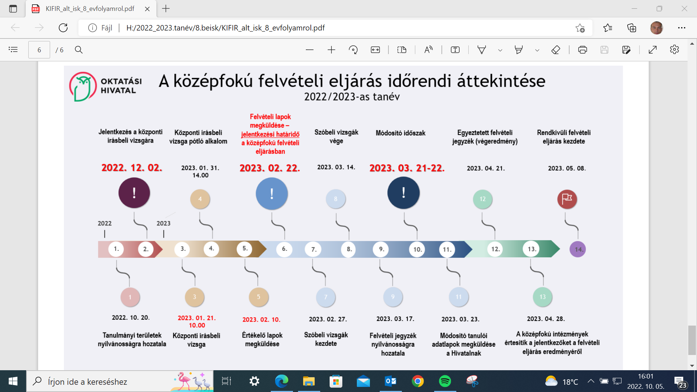

Slide 30
Köszönöm a figyelmet!
„A sikeres ember az, aki reggel felkel, este lefekszik, és közben azt csinálja, amihez kedve van.”
Bob Dylan Forrás: https://idezetek.freewb.hu/munka/

